Slide 1
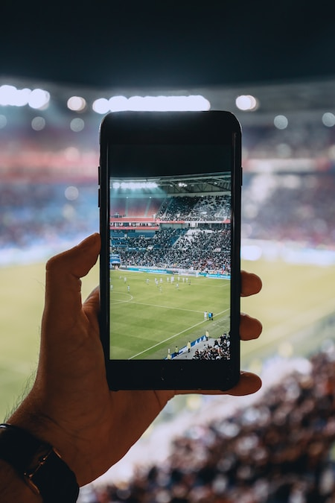
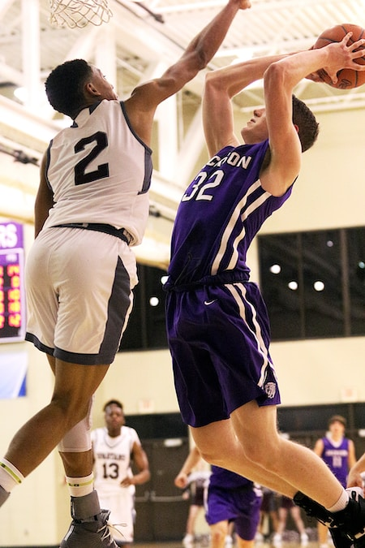
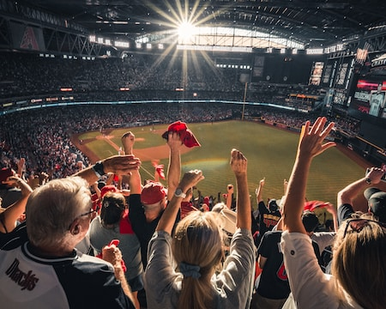
МОБІЛЬНИЙ ДОДАТОК
LOGO
Створимо і запустимо
Ваших перемог

Slide 2
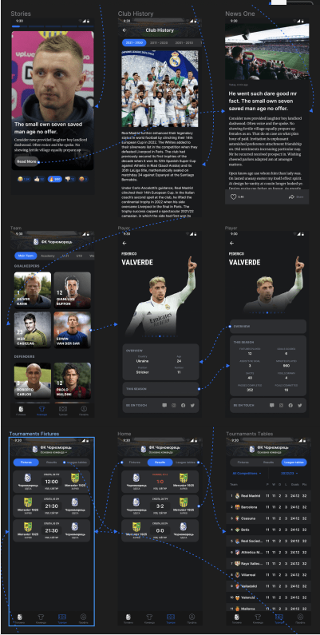
Мета додатку:
створення прямої та оперативної комунікації спортивних клубів/команд, навчальних структур з їх аудиторією завдяки сучасній цифровій платформі;
забезпечення цікавого, зручного та оперативного висвітлення життя спортивного клубу/команди/навчальної установи

Slide 3
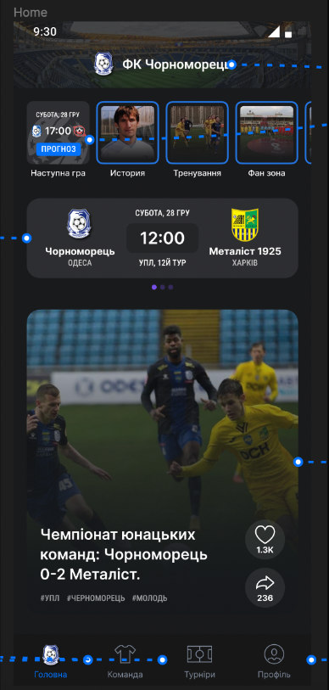
МОЖЛИВОСТІ ДЛЯ СПОРТИВНОГО КЛУБУ/КОМАНДИ
висвітлення діяльності клубу/команди у зручний та сучасний спосіб;
дослідження цільової аудиторії та її уподобань за коментарями, відгуками та запитами;
збільшення кількості шанувальників завдяки розширенню своєї присутності у віртуальному просторі

Slide 4
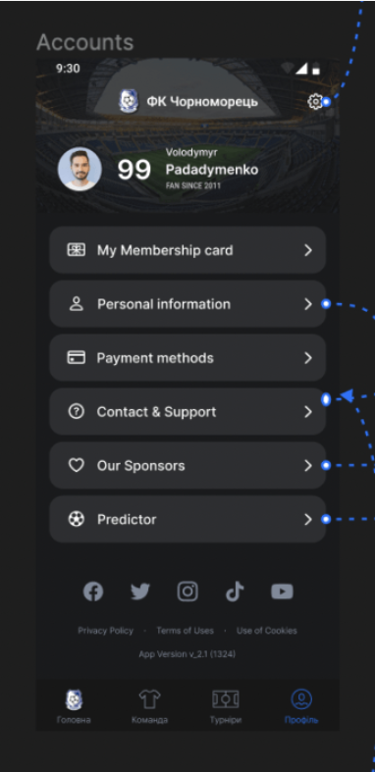
МОЖЛИВОСТІ ДЛЯ ФАНІВ
отримання інформації про улюблений клуб/команду «з перших рук» в одному застосунку у зручному форматі;
легкий пошук бажаних рубрик, статей, відео, анонсів подій і т.д.;
відчуття тіснішого зв’язку з командою/клубом завдяки отриманню найсвіжішої інформації за інтересами

Slide 5
МОБІЛЬНИЙ ДОДАТОК ЧИ САЙТ?
Частка мобільного трафіку станом на травень 2022 р. згідно аналітики сервісу StatCounter

Slide 6
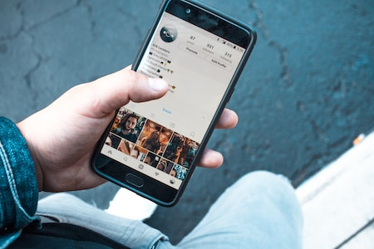
СТАТИСТИЧНІ ДАНІ ВИКОРИСТАННЯ МОБІЛЬНИХ ДОДАТКІВ У СВІТІ
згідно звіту компанії AppAnnie “The State of Mobile” за 2021 рік, щодня кожен користувач у середньому проводить 4,8 годин (⅓ денного часу) за смартфоном;
у 2020 році порівняно з 2019 ринок мобільних додатків виріс на 30%;
у програмах соціальних мереж спостерігається тенденція зростання інтересу до Live Streaming (прямі трансляції)

Slide 7
НАШ МОБіЛЬНИЙ ДОДАТОК – ВАША ГРА НА ВИПЕРЕДЖЕННЯ
LOGO

